Slide 1

Автоматизация разработки и эксплуатации программного обеспечения (осень 2022 года)
ИУ-5, бакалавриат, курс по выбору

Slide 2
Docker for users
Лекция №2

Slide 3
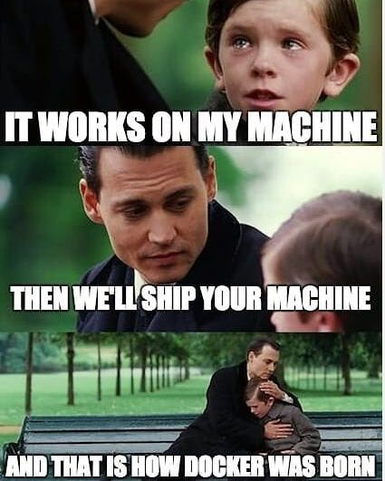
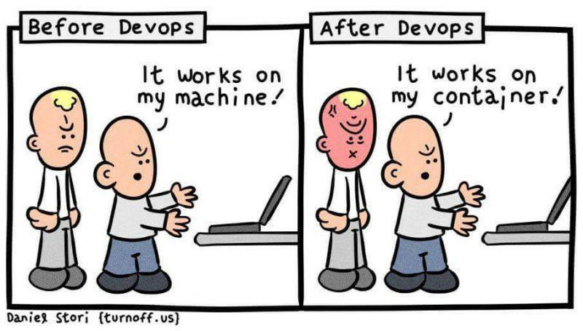
Контейнеры…

Slide 4
Еще раз о namespaces
User Namespaces - позволяет связать процесс с другим набором user id
Mount namespaces - позволяет управлять точками монтирования
PID Namespaces - изолирует ID процессов в системе
Network namespaces - изолирует ресурсы, связанные с сетью
Unix Timesharing System NS – позволяет переопределять время и имя хоста
cgroup namespace – изоляция ресурсов

Slide 5

А что если…
…взять файлы, смонтировать их с помощью mount ns и запустить в собственном pid, user, uts и cgroups ns?
Поздравляю! Мы изобрели докер ☺ (и много других систем конетейнеризации)

Slide 6
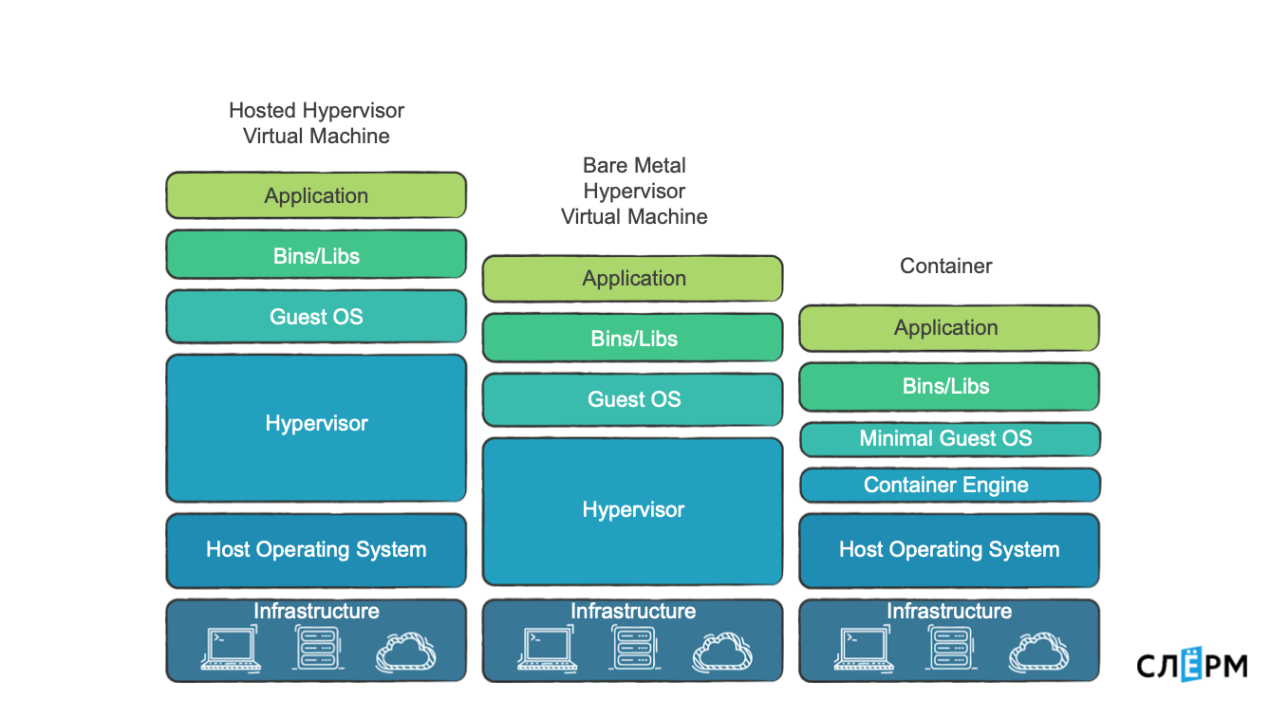
Связь с виртуализацией

Slide 7
Эволюция контейнеризации
Unix, 1971
chroot, 1982
Linux, 17 сентября 1991
FreeBSD Jail, 2003, еще нет контроля ресурсов
OpenVZ, 2005, компания Parallels, зарождение cgroups
CGroups, 2006, ранее “process containers”, компания Google
LXC, 2008, позже LXC/LXD стали поддерживать Canonical
Docker, 20 марта 2013, PyCon, компания dotCloud

Slide 8
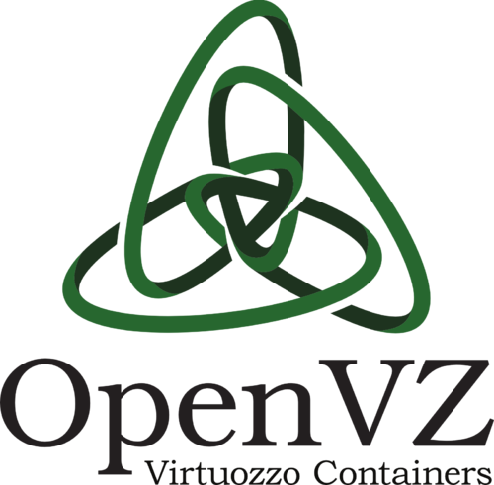
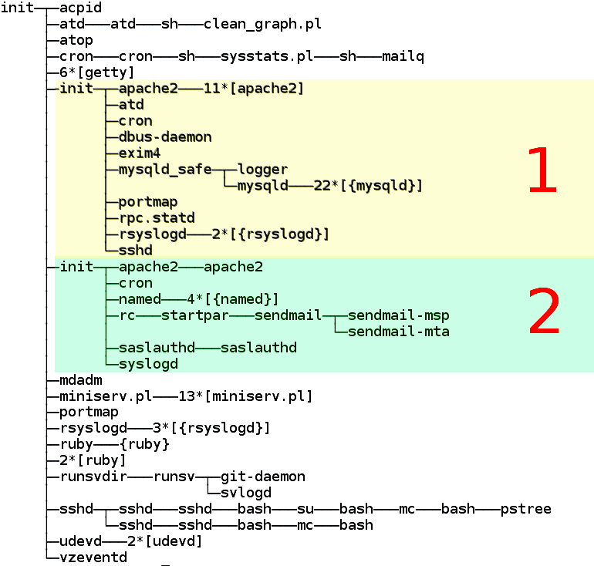
OpenVZ
Создало концепцию VPS и VE (virtual env)
Состоит из модифицированного ядра Linux и пользовательских утилит
Является базовой платформой для Virtuozzo — проприетарного продукта Parallels, Inc
Есть checkpoint и миграции

Slide 9

LXC/LXD
LXC – Linux Containers - предшественник docker
LXD – надстройка над LXC, демон для управления
Содержит в себе систему инициализации, и пр.
Если нужно запихнуть legacy-решение в контейнер
Если нужно запустить что-то очень не типичное
Ныне даже более гибкий, чем Docker

Slide 10
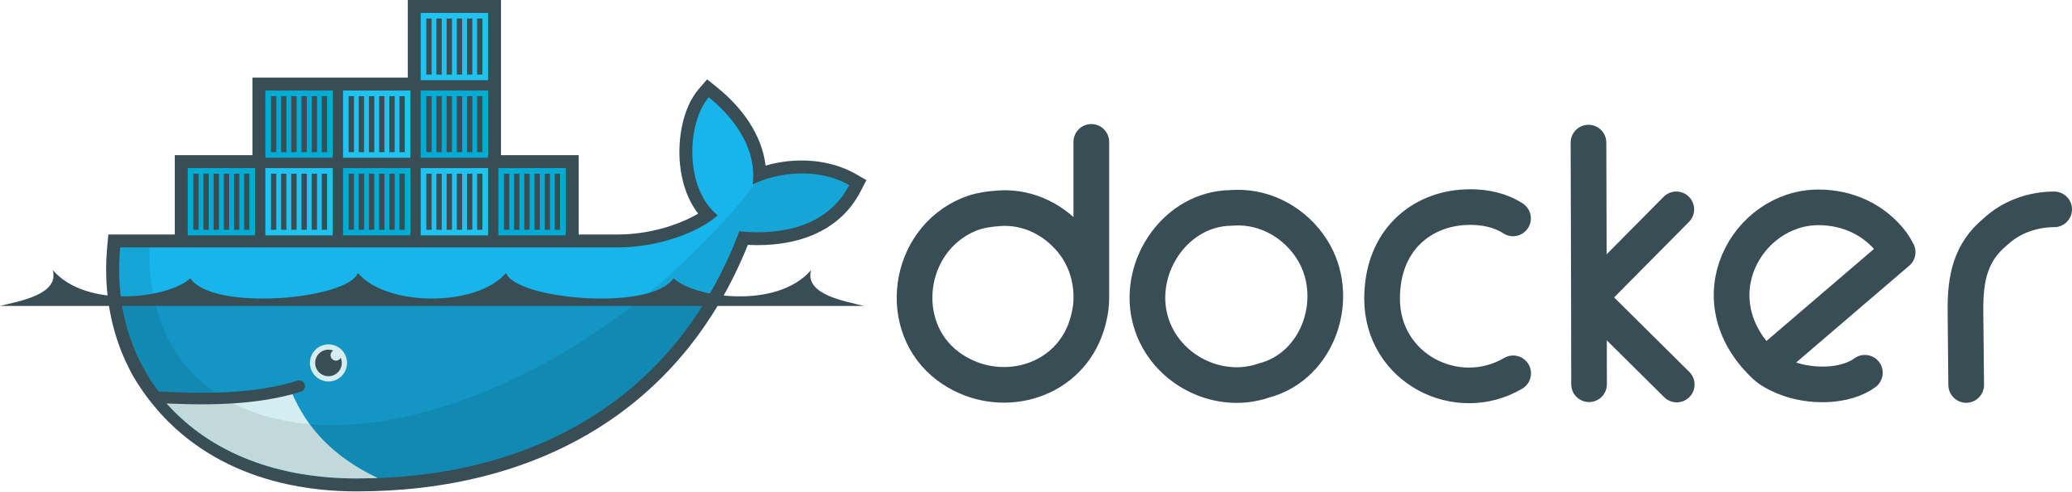
Docker
ПО для автоматизации развёртывания и управления приложениями в средах с поддержкой контейнеризации
Позволяет «упаковать» приложение со всем его окружением и зависимостями в контейнер
Первая версия основывалась на LXC и Aufs
С 2015 года начал использовать собственную библиотеку, абстрагирующую виртуализационные возможности ядра Linux — libcontainer

Slide 11

У вас шизофрения, если вы…
ставите внутрь docker-контейнера более одного приложения или запустить несколько независимых процессов
ставите внутрь docker-контейнера systemd или init
меняете схему сборки логов внутри docker-контейнера с использованием journald или rsyslog
накапливаете изменения внутри docker-контейнера

Slide 12
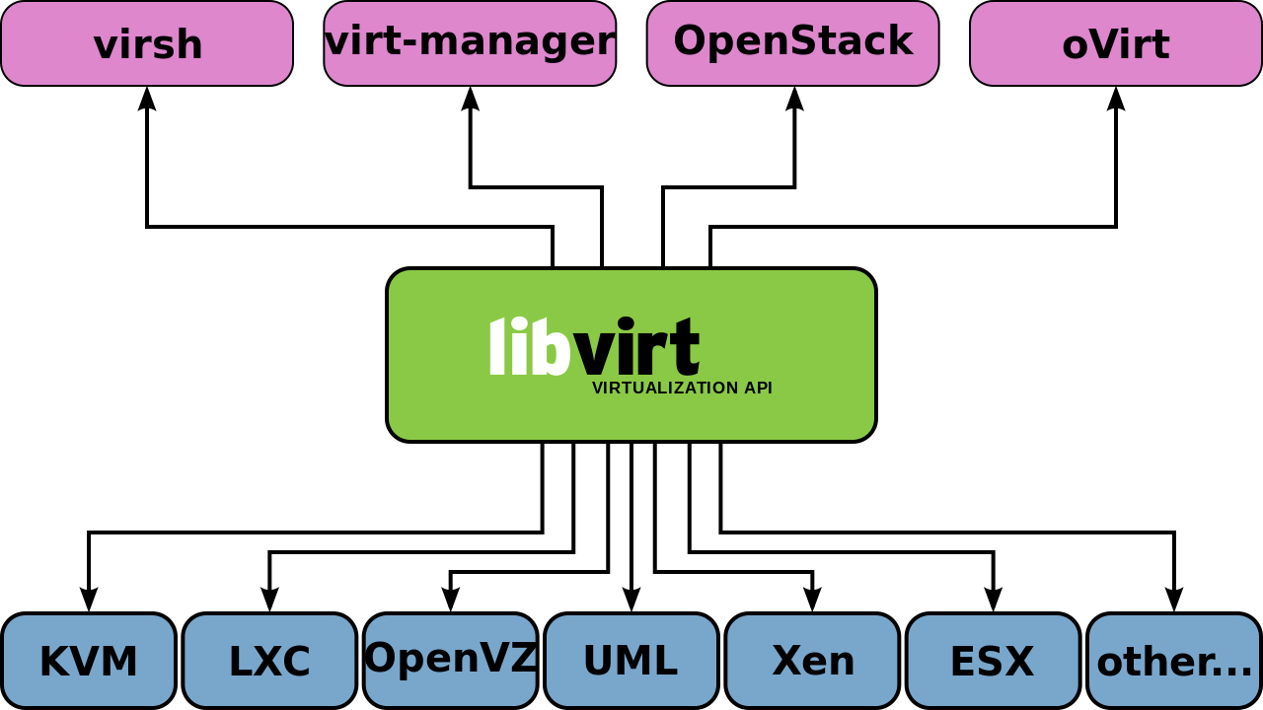
Libvirt
набор инструментов для управления виртуализацией

Slide 13
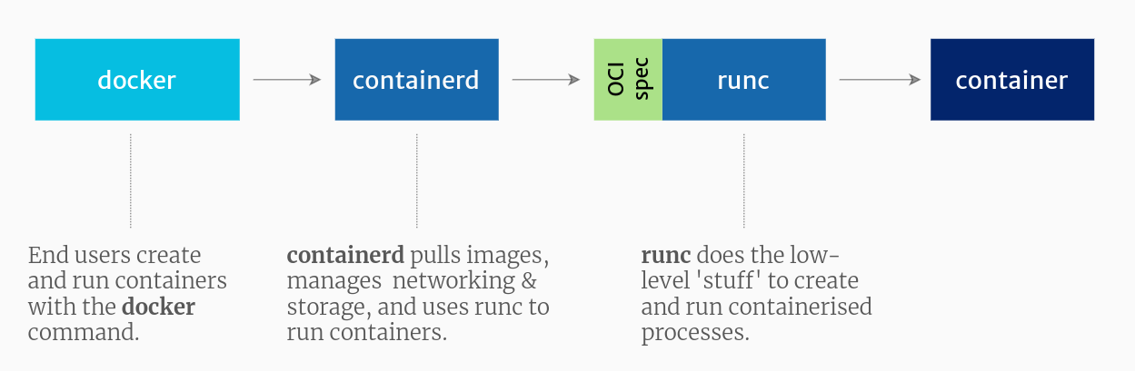
OCI - Open Container Initiative
Open Container Initiative (OCI) – это проект Linux Foundation, основанный в 2015 году компанией Docker, Inc, целью которого является разработка стандартов контейнеризации
Не путать с Container Runtime Interface (CRI), определяет API между Kubernetes и Container Runtime (средой выполнения контейнеров)

Slide 14
Docker? containerd? runc?
Хорошая статья по теме
Из Docker выделили отдельный проект containerd – демон, который управляет контейнерами, образами, и т.д.
Docker теперь является консольной утилитой и GUI к containerd
containerd работает со средой исполнения контейнеров, эталонная реализация - runc

Slide 15



Podman, Buildah, CRI-O
Podman — непосредственное взаимодействие с контейнерами и хранилищем образов через процесс runC
Buildah — сборка и загрузка в реестр образов
CRI-O — исполняемая среда для систем оркестрации контейнеров. Т.е. по-сути замена Docker для Kubernetes

Slide 16
Терминология Docker
Образ (image) – шаблон для создания контейнеров
Тег образа (tag) – идентификатор, описывающий состояние образа
Контейнер (container) – запущенный инстанс докер образа
Том (volume) – персистентное место для хранения данных в контейнере
Реестр/репозиторий образов (registry) – облачное хранилище образов

Slide 17
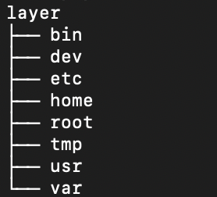
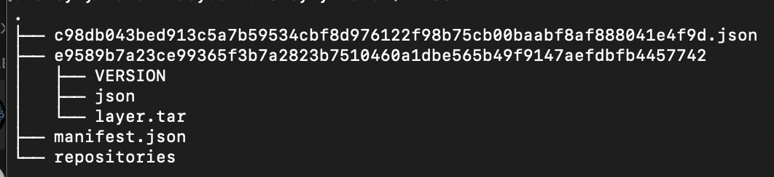
Docker образ (препарируем busybox)
Образ – это архив с файлами. Архив состоит из:
файла с метаданными manifest.json
Конфига что и как запускать ( длинный хеш.json)
И слоев (папочка с хешом), слой содержит все измененные файлы. Слоев может быть много, первый слой содержит все базовые файлы операционной системы

Slide 18
OverlayFS
Union mount — это тип файловой системы, которая создает иллюзию слияния содержимого нескольких каталогов в один без изменения исходных (физических) данных в оригинальных источниках
OverlayFS — включена в ядро Linux с версии 3.18 (26 октября 2014 года), файловая система, использующая дефолтный драйвер Docker overlay2
Благодаря объединенной файловой системе, в Docker нужно создать только один слой поверх образа, а остальная его часть может использоваться всеми контейнерами

Slide 19
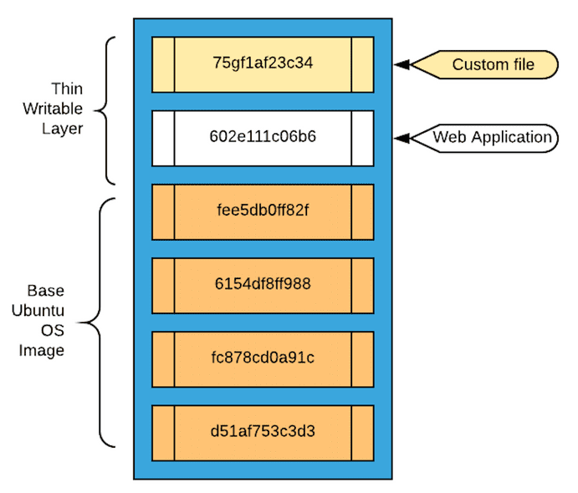
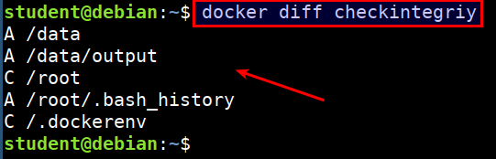
Смотрим отличия от образа
Как только мы внесем изменения в работающий контейнер – мы добавим новый слой изменений к базовому образу, с которого его запустили
Посмотрим список изменений: docker diff <container_id_or_name>

Slide 20
Docker образ и registry
Образ можно и нужно качать из интернета. Для скачивания используется команда docker pull <имя образа>
Обычно образ имеет название в следующем формате: <registry>/<имя>:<tag> Например: quay.io/coreos/etcd:v3.5.4 Но можно сделать и docker pull nginx, это тоже самое, что docker pull registry.hub.docker.com/library/nginx:latest
hub.docker.com - это репозиторий по умолчанию для всех образов

Slide 21
Docker push
Свой образ можно загрузить обратно в Интернет
docker push <image_name_or_id>
Предварительно образ можно перетегать с помощью: docker image tag <old> <new>
Создать свой образ можно либо сборкой, либо прямо из работающего контейнера: docker container commit <container_id> <new_image_name>
Куда? hub.docker.com, local docker registry, gitlab-registry, nexus, …

Slide 22
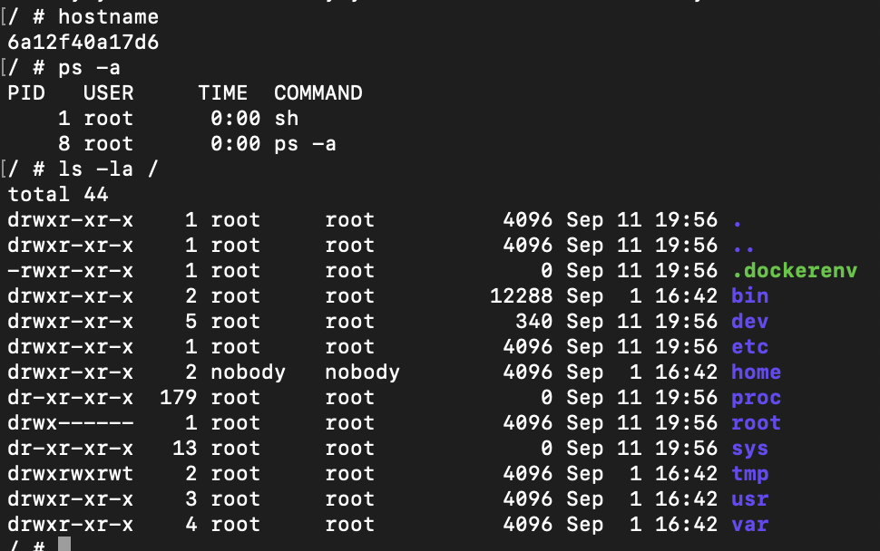
Запуск контейнера из образа
docker image ls
docker run -it busybox sh
-it - флаги включающие перенаправление stdin и псевдо tty, позволяют работать с контейнером в интерактивном режиме
busybox – имя образа
sh – команда для запуска в контейнере

Slide 23
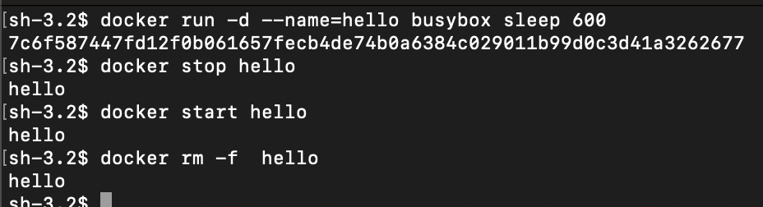
Основные команды
docker ps – список запущенный контейнеров
docker attach <id или имя контейнера> - подключиться к контейнеру в интерактивном режиме
docker exec <id или имя контейнера> <команда> - выполнить команду в рабочем контейнере
docker stop <id или имя контейнера> - остановить рабочий контейнер
docker kill <id или имя контейнера> - принудительно остановить контейнер
docker start <id или имя контейнера> - повторно запустить остановленный контейнер
docker rm <id или имя контейнера> - удалить остановленный контейнер

Slide 24
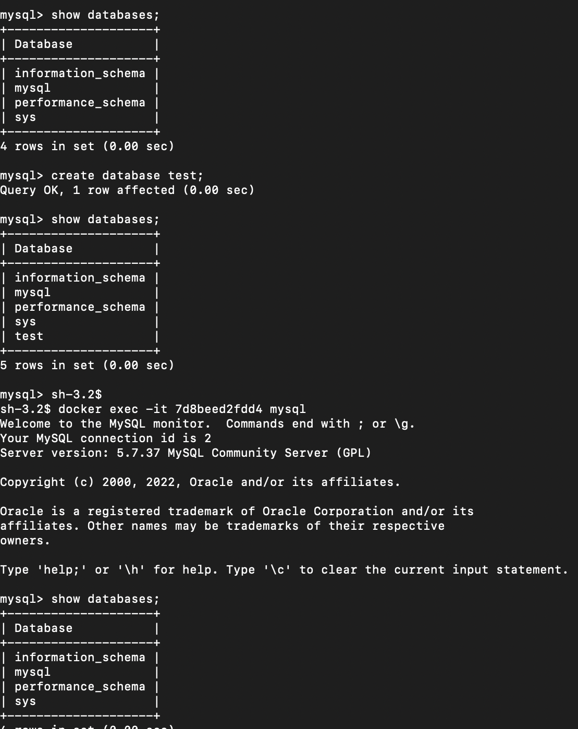
Docker и данные
По умолчанию данные в контейнере не сохраняются между запусками!
docker run -it -e \ "MYSQL_ALLOW_EMPTY_ROOT_PASSWORD=1" mysql:5.7
Чтобы это исправить используются volume

Slide 25
Типы volume
При запуске контейнера, подмонтирвоать volume можно с помощью опции –v
Существуют несколько типов volume:
bind – пробрасывает в контейнер директория с хоста
volume для докера – хранилище внутри докера
tmpfs – создает том в оперативной памяти, не сохраняет данные, но удобно для временных данных с большим iops

Slide 26
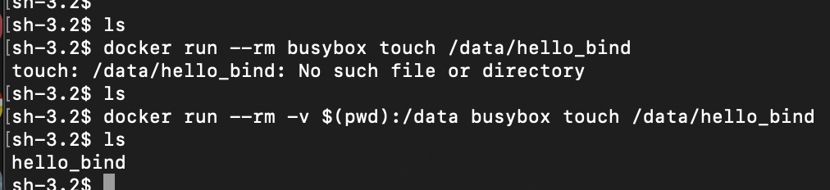
Bind volume
Bind позволяет пробросить директорию на хосте в контейнер Указываем –v <путь на хосте>:<путь в контейнере>
Да, так можно пробросить целый device, docker-сокет или даже всю иерархию фс хоста. Да, так делать нельзя.

Slide 27
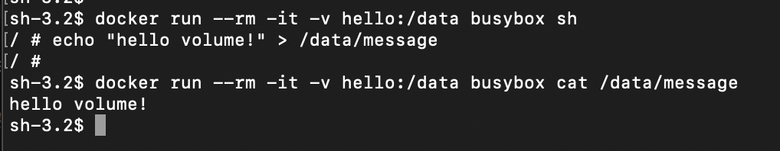
Стандартный docker volume
Докер позволяет создавать именованное хранилище данных с помощью команды docker volume create <имя volume> В примере ниже, docker volume create hello

Slide 28
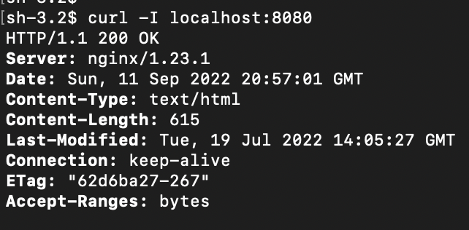
Docker и сеть
Разумеется, в docker можно запускать сетевые приложения, такие как веб сервера. Например, docker run --rm nginx
Приложения будут доступны внутри докер сети, но чтобы получить к ним доступ с компьютера, необходимо пробросить порт. Это делается с помощью опции
–p <порт на хосте куда пробросить>:<какой порт из контейнера пробросить>
Например, docker run --rm -p 8080:80 nginx
Кроме того, для встроенного “service discovery” в docker существует локальный DNS (127.0.0.11:53) Для параметра name контейнера автоматически настраивается преобразование имени в адрес контейнера внутри виртуальной сети

Slide 29
Создание своего образа
Для сборки своего образа используется команда docker build и особый файл Dockefile, который содержит набор инструкций, которые описывают слои в образе.
Для сборки образа используется контекст, указанный в команде docker build, все содержимое загружается в докер демон, если какие-то файлы не требуются, то их можно обавить в файл .dockerignore

Slide 30
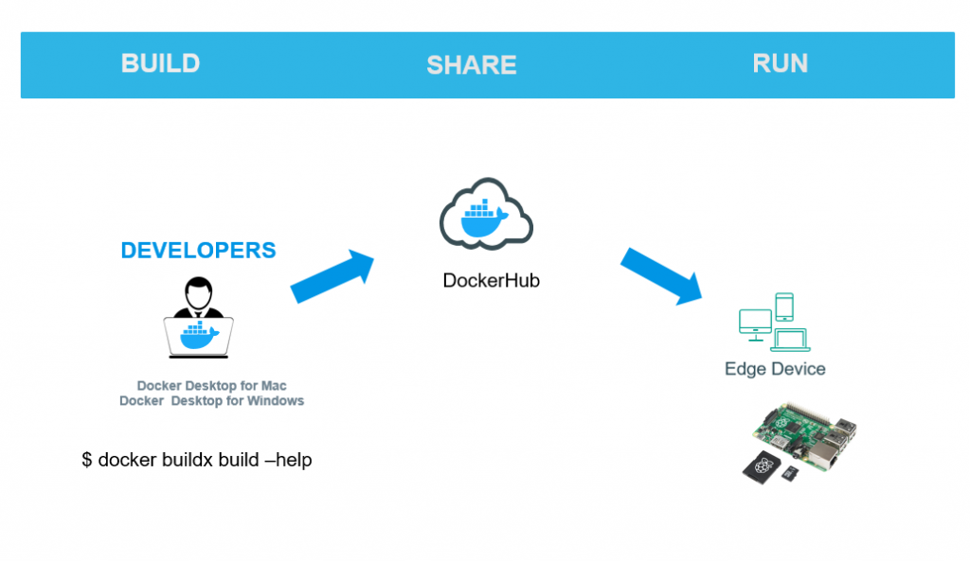
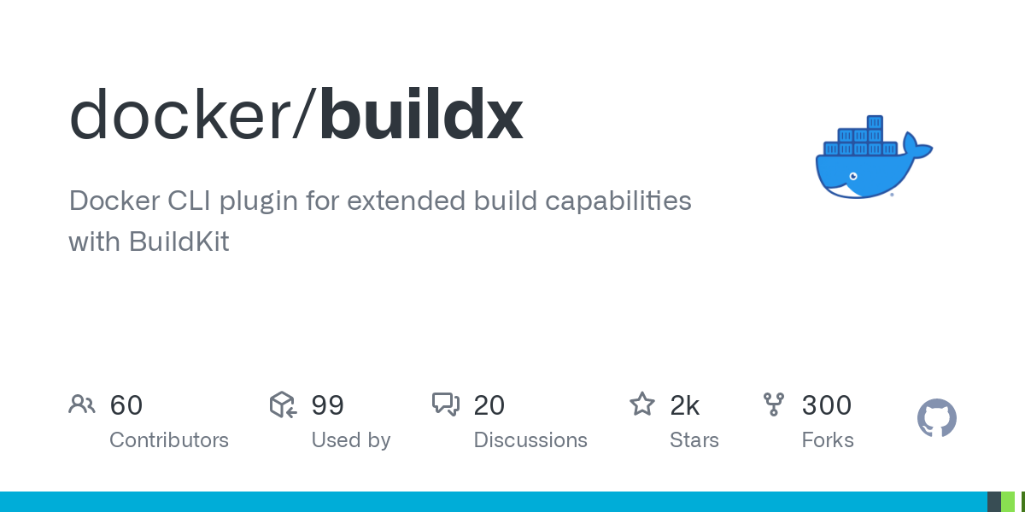
buildx
Сборка под другие платформы, например вы работает на маке, а использовать его планируете на Raspberry Pi
docker buildx build --platform linux/arm64 -f Dockerfile.alpine -t devdotnetorg/alpine-ssh:aarch64 . --load

Slide 31
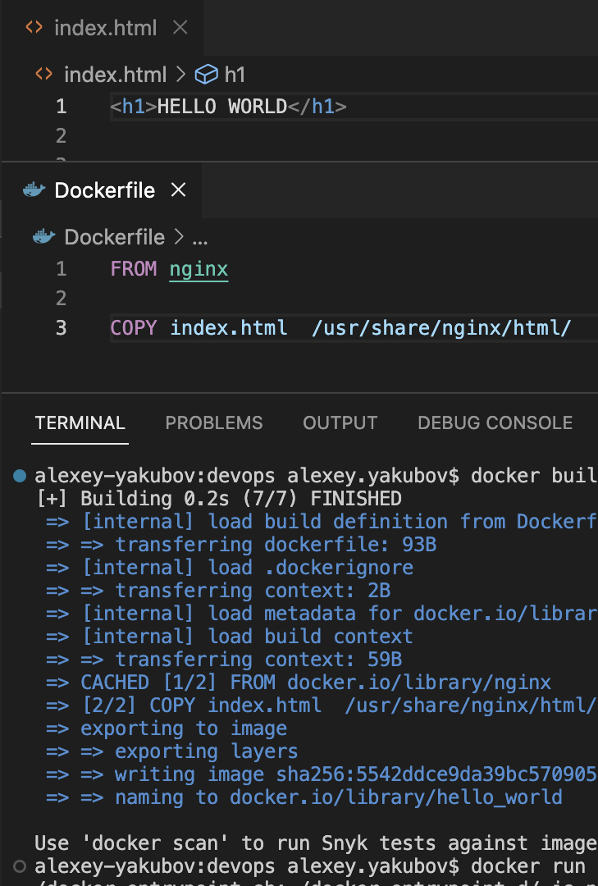
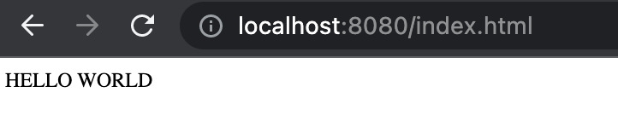
Основы Dockerfile
Всегда надо указывать базовый образ с помощью FROM. Самый базовый образ scratch
Чтобы скопировать файл из контекста COPY /что-то в контексте /куда-то в образе
Чтобы запустить команду в образе RUN команда
ENV позволяет определять переменные окружения для будущего контейнера

Slide 32
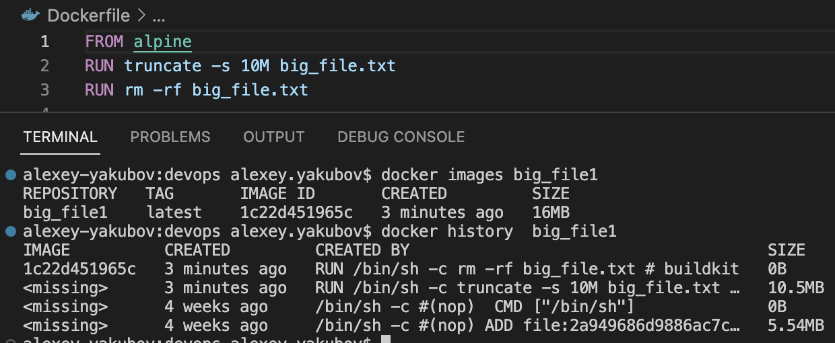
Использование слоев
Команды RUN и COPY пораждают слои, слой – это изменения в файловой системе, вызванные вышей командой (новые файлы или удаления) ВАЖНО! Слой «запекается» в момент вызова команды.

Slide 33
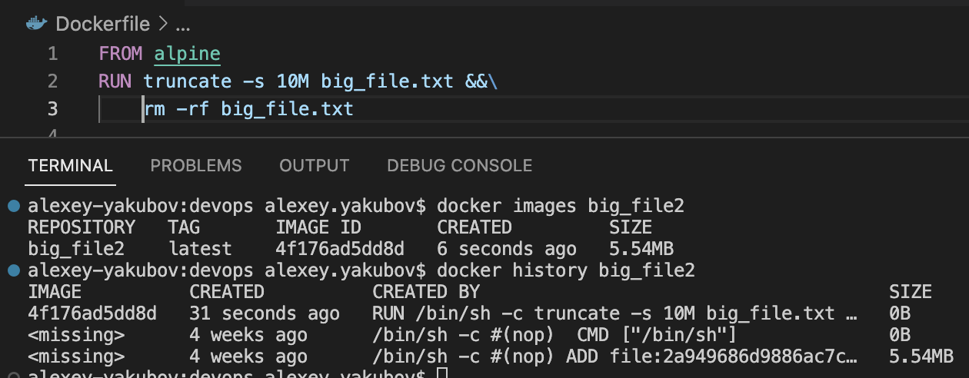
Использование слоев (часть 2)
Таким образом в кажом слое рекоммендуется минимизировать колличество создаваемых ненужных файлов, те сразу их чистить. Например, RUN yum install package && yum clean all

Slide 34
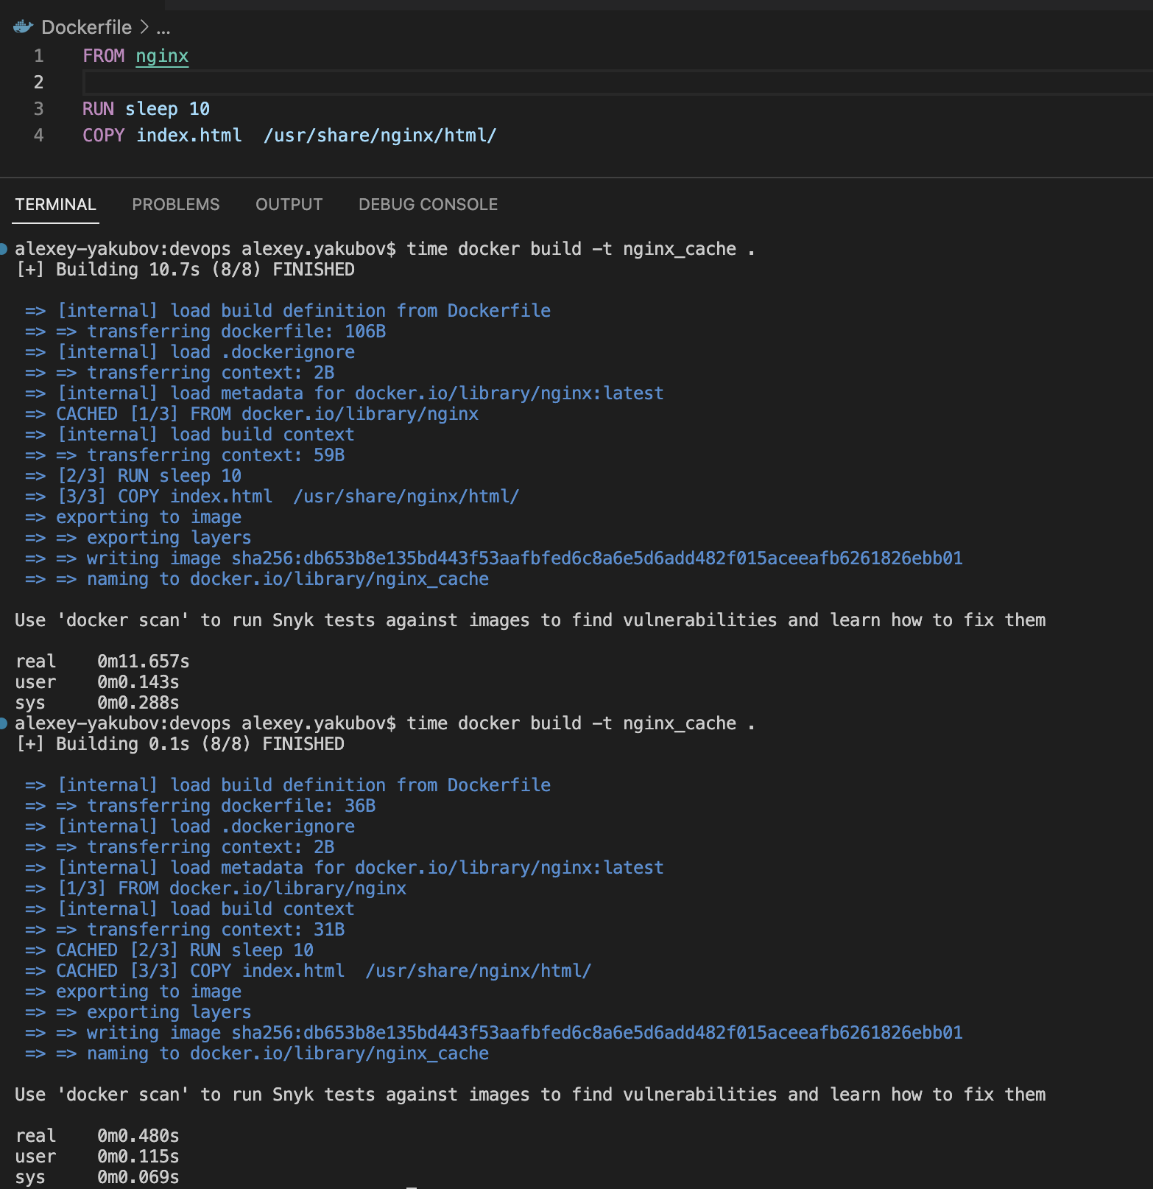
Слои и кеш
Docker высчитывает хеш от каждого слоя, при попытке его собрать, хеш слоя считается в зависимости от хеша предыдущего слоя, т.о. если поменялся предыдущий слой, все последующие слои пересоберутся.

Slide 35
Много слоев с кешом или минимизировать размер?!
Как и везде в IT нет идеального ответа на этот вопрос, все зависит от условий использования образа и задач:
Образ часто скачивается, но мало меняется – минимизируйте размер, уменьшив число слоев.
Образ постоянно пересобирается – выделите слои, которые меняются редко и добавляйте изменения в последнем слое (например, сначала установка зависимостей, потом копируем исходный код)

Slide 36
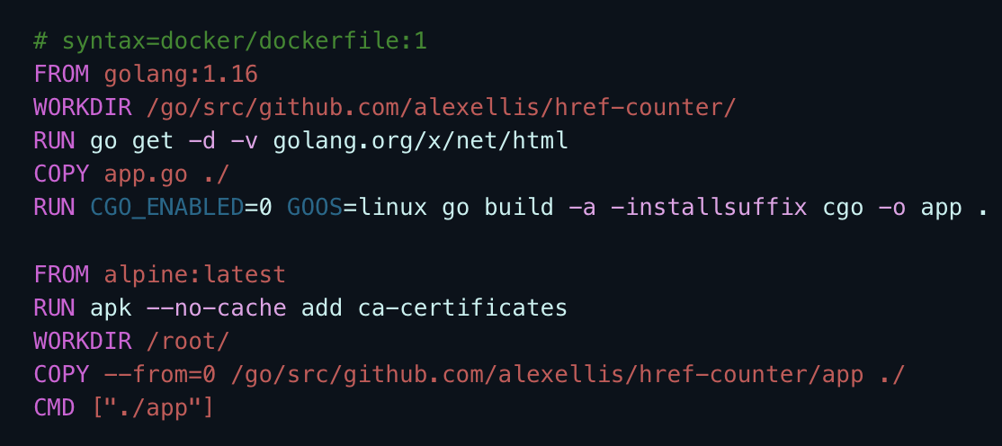
Лайфхак с компилируемыми приложениями
Докер позволяет во время сборки использовать дополнительные образы для сборки кода, отделив сборочную часть и эксплуатационную, с целью минимизации места

